Slide 1
ラビットチャレンジ レポート：機械学習
Raito Shimizu

Slide 2
■事務局の方へ
①レポートのファイル形式
レポートはその時の状況次第でwindowsとMacの2台のPCのどちらかで
作成しているので、ファイル形式がOffice(PPT)だったりそうでなかったり
します。大変ご迷惑をおかけしますが何卒ご了承頂きたく存じます
②レポートの構成
章ごとに -1：要点まとめ -2：実装演習 としています
③実装演習の取り組み概要
サンプルコードを一通り読んで処理の流れを把握したのち、
同じ処理（プロセス）になるように自身でコードを作成しjupyter上で実行
する形で進めました。
※データセットの容量が小さいのでColabへのマウントはせずPC上で実行しています
※ソースコードの規模も小さいのでVSCode等のエディタは使用していません

Slide 3

目次
第1章：線形回帰モデル
第2章：非線形回帰モデル
第3章：ロジスティック回帰モデル
第4章：主成分分析
第5章：サポートベクターマシン

Slide 4
目次
第1章：線形回帰モデル
第2章：非線形回帰モデル
第3章：ロジスティック回帰モデル
第4章：主成分分析
第5章：サポートベクターマシン

Slide 5
1-1 要点まとめ
線形回帰モデルとは、回帰問題を求めるための機械学習モデルの一つ。教師データの説明変数が
N個の場合、目的変数を項数N個の1次式で近似する。未知数である1次式のゲインとオフセットは、
予測値と正解の差の2乗の平均をとった“平均2乗誤差“を最小化するように解析的に求めることで
学習する（＝最小2乗法）（146文字）

Slide 6
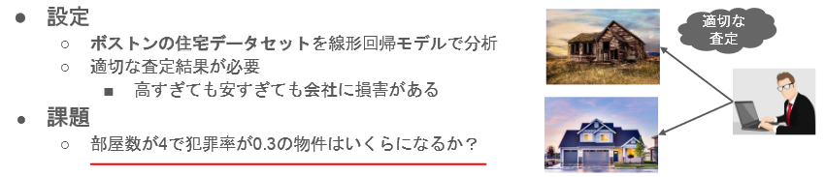
1-2 実装演習
◎課題内容
説明変数：「部屋数」「犯罪率」
目的変数：「物件の価格」

Slide 7
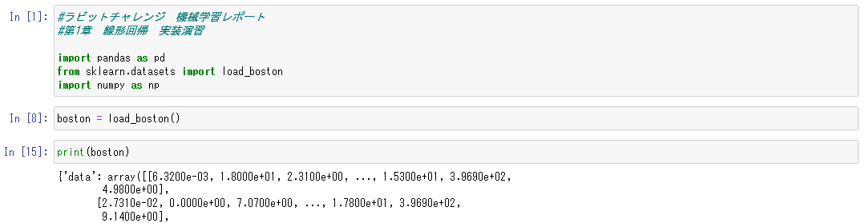

1-2 実装演習
①ライブラリ・データセットをインポート
bonstonデータセットが“data”,”target”,”feature_names”,”DESCR”
の要素を持つことを確認

Slide 8
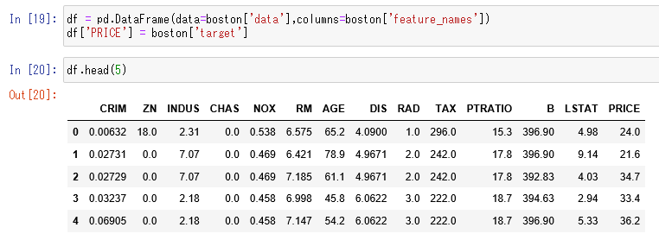
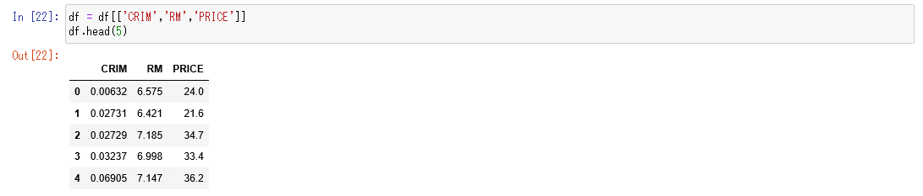
1-2 実装演習
②前処理
→データと目的変数をデータフレーム形式に変換
以下のデータフレームを作成
└説明変数：「部屋数」「犯罪率」
└目的変数：「物件の価格」

Slide 9
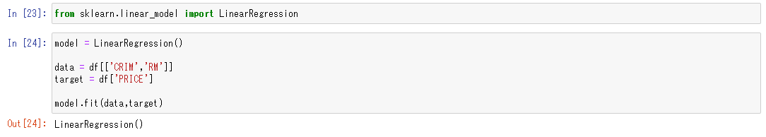
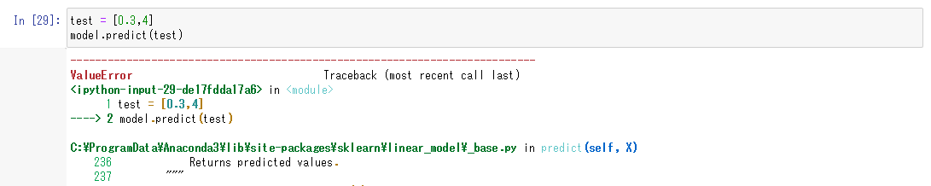
1-2 実装演習
③学習
→前頁の教師データで線形回帰モデルを学習
④推論1回目 → データ型を間違えてエラー
犯罪率：0.3 部屋数：4
テストデータを[データ数、説明変数]で
与えるべきが[説明変数]で与えてしまいエラー

Slide 10
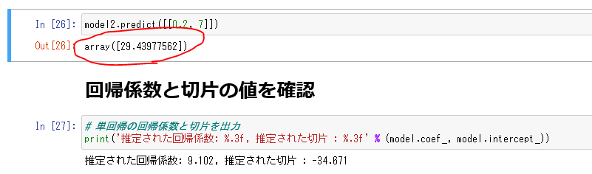

1-2 実装演習
④推論2回目
データ型を修正
→犯罪率0.3、部屋数4の物件の価格は「4.24」
課題の答え
■参考
講座のサンプルコード
自身の実装結果
サンプルコードと自身で実装したモデルの予測結果は一致しており
正しく実装できていると考えられる

Slide 11
目次
第1章：線形回帰モデル
第2章：非線形回帰モデル
第3章：ロジスティック回帰モデル
第4章：主成分分析
第5章：サポートベクターマシン

Slide 12
2-1 要点まとめ
非線形回帰モデルとは、回帰問題を求めるための機械学習モデルの一つ。線形回帰モデルでは
教師データの点群をN項の1次式で近似したのに対し、本モデルでは「N次式」や「基底関数の
足し合わせ」により近似する。なお、N次式近似をダイレクトに学習できるライブラリはないので
PolynomialFeaturesにより、入力データを1次～N次まで拡張したN項のパラメータを作成し
それをN項の線形回帰問題として学習させる（187文字）

Slide 13
2-2 実装演習
◎課題内容
講座のサンプルコードは以下を実施している
(1)高次関数(4次)＋ノイズ＊ をプロット
(-)＊を線形回帰 →第1章で実装済みのため省略
(2)＊をカーネルリッジ回帰
(3)＊を1次元ガウス型基底関数(50)＋リッジ正則化により近似
(4)＊を多項式近似(1次~10次)
(5)＊を1次元ガウス型基底関数(5)＋ラッソ正則化により近似
上記の流れはそのままに、各パラメータを変えて自身で実装した

Slide 14
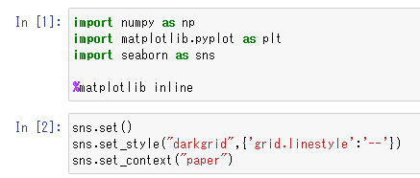
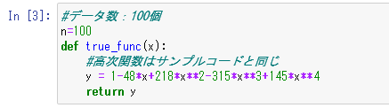
2-2 実装演習
(1)高次関数(4次)＋ノイズ＊ をプロット
①ライブラリをインポート
→seabornによりグラフ表示仕様の変更
②高次関数(4次)の定義

Slide 15
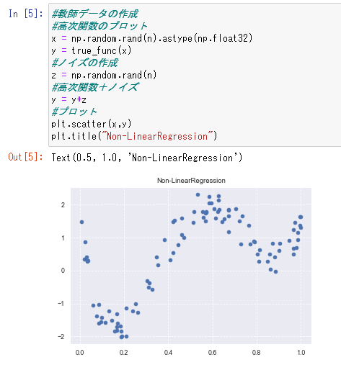
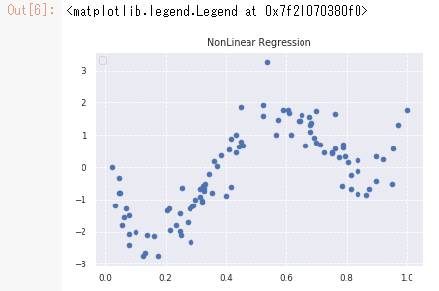
2-2 実装演習
(1)高次関数(4次)＋ノイズ＊ をプロット
③教師データのプロット
関数数自体はサンプルコードと同じだが
ノイズはランダムにサンプリングしているため
両者の点群は異なる
自身で実装
サンプルコード

Slide 16
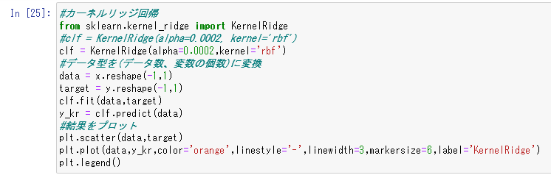
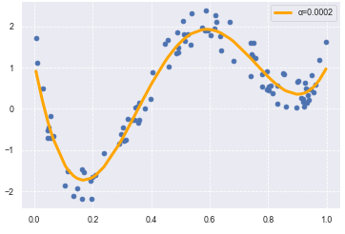
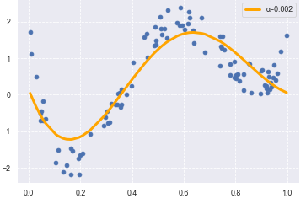
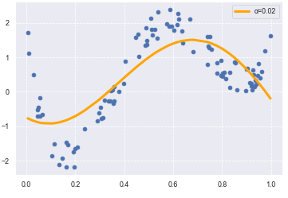
2-2 実装演習
(2)＊をカーネルリッジ回帰
①モデルの作成→学習→推論
L2正則化項
α が大きくなるとL2正則化項のペナルティが
大きくなるため、αが大きくなるにつれて
近似式の重みが小さくなっている
＝モデルの表現力が下がっていることが分かる
α = 0.0002
α = 0.002
α = 0.02

Slide 17
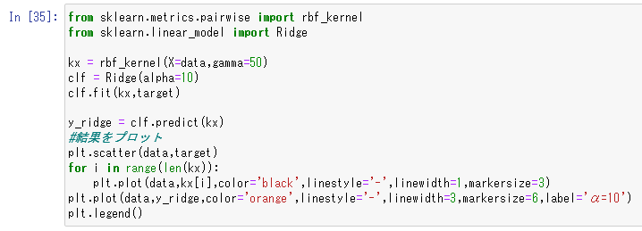
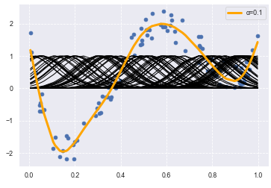
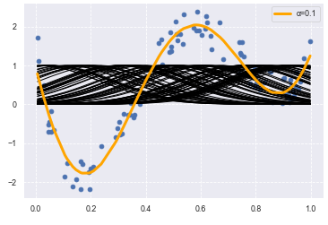
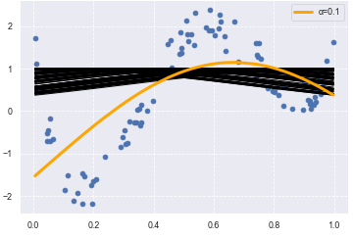
2-2 実装演習
(3)＊を1次元ガウス型基底関数(50)＋リッジ正則化により近似
①モデルの作成→学習→推論
基底関数の幅が小さくなるほど合成関数
の表現力が上がることが分かる
基底関数の幅の逆数
γ = 50
γ = 10
γ = 1

Slide 18

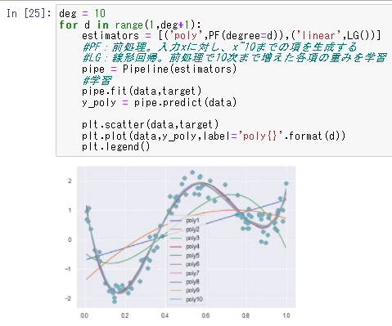
2-2 実装演習
(4)＊を多項式近似(1次~10次)
①モデルの作成→学習→推論
Pipelineを使用することで、前処理→学習への
データ受け渡しのための中間変数が不要となっている
PolynomialFeaturesはあくまでも高次の特徴量を生成する
ための”前処理”に過ぎず、学習自体は10次までの項の重みを
線形回帰(LinearRegression)にて行っている

Slide 19
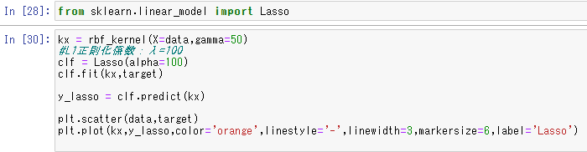
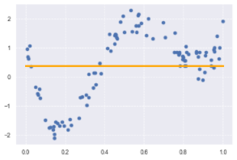
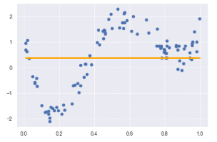
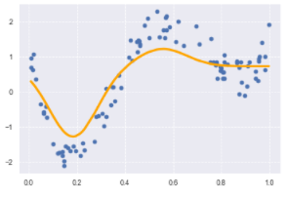
2-2 実装演習
(5)＊を1次元ガウス型基底関数(5)＋ラッソ正則化により近似
①モデルの作成→学習→推論
自身での実装は基底関数(50)で実施
L1罰則項の係数
L1正則化係数を大きくすると、ペナルティにより
基底関数の重みが小さくなり、最終的には重みゼロ
=特徴量削減（スパース）になることが分かる
α = 100
α = 1
α = 0.1

Slide 20
目次
第1章：線形回帰モデル
第2章：非線形回帰モデル
第3章：ロジスティック回帰モデル
第4章：主成分分析
第5章：サポートベクターマシン

Slide 21

3-1 要点まとめ
ロジスティック回帰モデルとは分類問題に使用される機械学習モデルの一つで、
m次元の特徴量に基づいて2値分類結果を出力する。推論過程ではベルヌーイ分布を利用し
“すでに0or1の分類が済んだn個の教師データ”に対して、“教師データが1個1個そう分類される
という計n個の事象“が同時に起こる「確率（下図）が最大化」（＝最も確からしい）するような
m個の各特徴量の重みを求める、という最尤推定問題を解くことにより、教師データに対しての
学習を行う。（214文字）

Slide 22
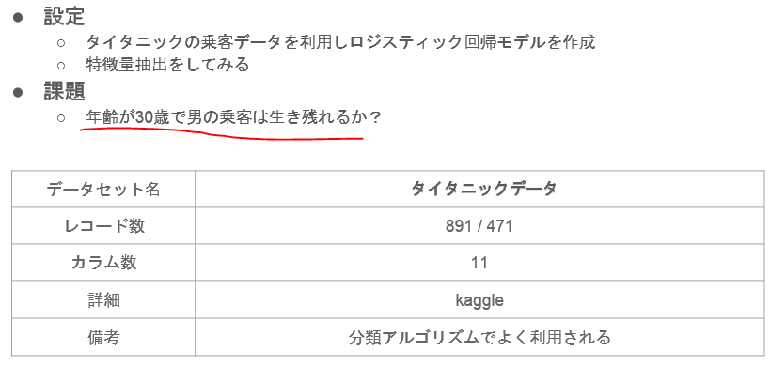
3-2 実装演習
◎課題内容
■以下の流れで進める
１：データ読み込み・整形
２：特徴量を絞る（本実装では“性別”と“年齢”）
３：交差検証のためのデータ分割
４：テスト結果（推論結果）のうち、”30歳””男性”の生存率を算出

Slide 23
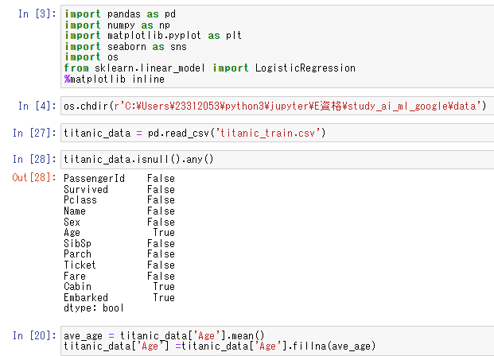
3-2 実装演習
①データ読み込み・整形(1)
欠損値を含む特徴量を調査
説明変数の“年齢”に欠損値があるので
平均値で穴埋め

Slide 24
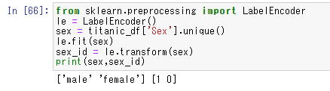
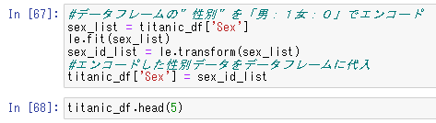
3-2 実装演習
①データ読み込み・整形(2)
性別の情報が文字列なので数字にエンコード
男性：１ 女性：0
性別情報が数字にエンコードされた

Slide 25
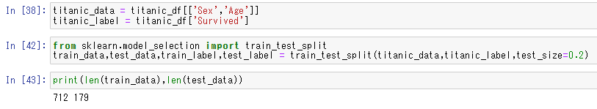
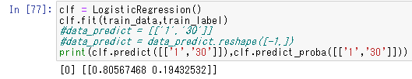

3-2 実装演習
②特徴量を絞る→③交差検証のためのデータ分割
説明変数を“性別”と“年齢”に絞る
訓練データ４：検証データ１ に分割
訓練データ４：検証データ１ に分割されている
④学習→結果の確認
訓練データ予測結果 死亡：生存＝0.8:0.2
検証データ予測結果 死亡：生存＝0.8:0.2
訓練、検証共に生存確率は20%という予測結果になった
※性別1変数による分類が8:2なので、年齢の特徴量は予測にほとんど寄与していない

Slide 26
目次
第1章：線形回帰モデル
第2章：非線形回帰モデル
第3章：ロジスティック回帰モデル
第4章：主成分分析
第5章：サポートベクターマシン

Slide 27
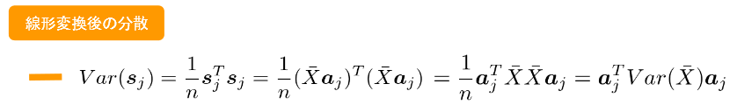

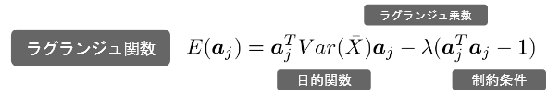

4-1 要点まとめ
主成分分析とは多変量を持つデータの構造をより少ない指標に圧縮する（次元削減）分析手法である。
本手法では情報の量を分散の大きさと捉え、下式１で表される線形変換後の分散を、下式２の制約
条件（ノルム=1)の基に最大化する問題を解く。この制約付き最適化問題を解く際は、下式３の
ラグランジュ関数を最大にする係数ベクトルを求めるが、これは本関数の微分方程式＝０を求める
ことと等しく、式変形をすると最終的に式４となる。式４はすなわち、射影先の分散はベクトルの
固有値と一致し、上記最適化問題の解となるのは基データの分散共分散行列の固有値、および
固有ベクトルである。また、分散共分散行列は正定値対象行列のため、固有値は必ずゼロ以上、また
固有ベクトルは直行する（318文字）
式1
式2
式3
式4

Slide 28
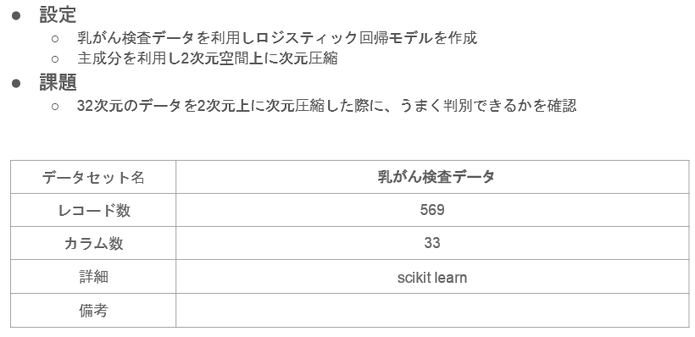
4-2 実装演習
◎課題内容
■以下の流れで進める
１：データ読み込み・整形
２：ロジスティック回帰モデルで学習、推論
３：1のデータをPCA（主成分分析）で2次元まで削減

Slide 29
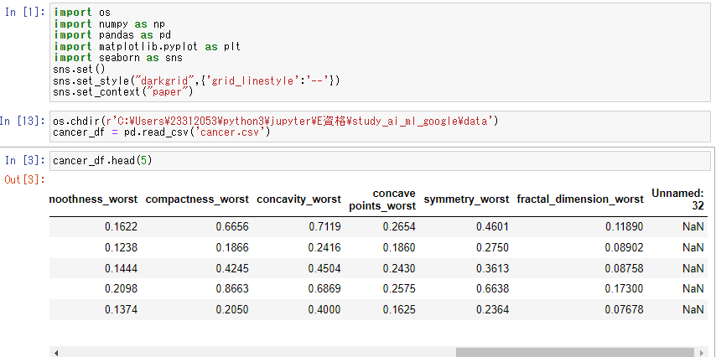
3-2 実装演習
①データ読み込み・整形(1)
特徴量として意味を持たないので
この列は削除

Slide 30
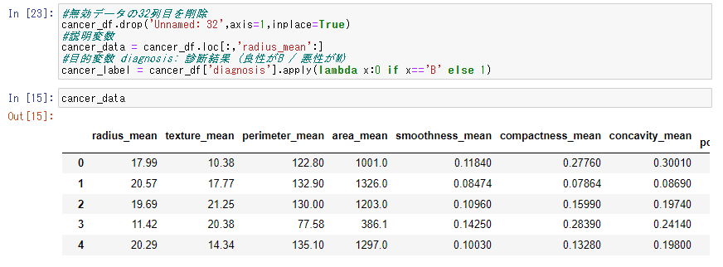

3-2 実装演習
①データ読み込み・整形(2)
前項の列を削除し
説明変数と目的変数に分離
各特徴量の数値の尺度が異なるので標準化
＋12σ ～ -3σ

Slide 31
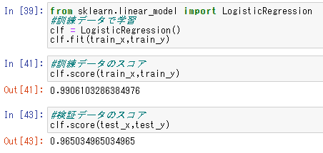
3-2 実装演習
①データ読み込み・整形(3)
訓練データと検証データに分割
②ロジスティック回帰モデルで学習
訓練データで学習
訓練データの正解率は99%
正しく分類できていることが分かる
検証データの正解率は96%

Slide 32
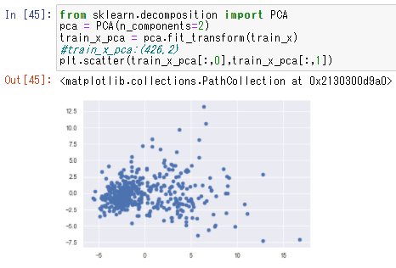
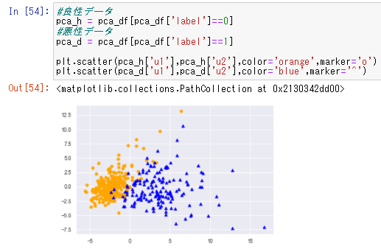
3-2 実装演習
③主成分分析（2次元）による分類
ラベル情報を
色で表現
30次元の情報を2次元に落としたことで
決定境界が曖昧になり誤分類が増えている
訓練データのX（30次元）を2次元に削減

Slide 33
目次
第1章：線形回帰モデル
第2章：非線形回帰モデル
第3章：ロジスティック回帰モデル
第4章：主成分分析
第5章：サポートベクターマシン

Slide 34
5-1 要点まとめ
サポートベクターマシンによる分類では、ある決定関数を入力データをTrue/Falseの2値に分類する
決定境界としたときに、①“決定境界”と“True領域側で境界に最も近い点”の距離、
② “決定境界”と“False領域側で境界に最も近い点”の距離 の和①＋②を最大化するような
決定関数を学習する。また、決定境界のTrue/Falseそれぞれ領域で誤分類を全く許さない学習を
ハードマージン、マージンからξの距離の領域だけ誤分類を許す学習をソフトマージンと呼び、
ξをゼロとするとハードマージンとなる。またSVMは分類問題だけでなく、回帰問題にも利用できる
(245文字)

Slide 35
5-2 実装演習
講座のサンプルコードは以下を実施している
(1)高次関数(4次)＋ノイズ＊ をプロット
(-)＊を線形回帰 →第1章で実装済みのため省略
(2)＊をカーネルリッジ回帰
(3)＊を1次元ガウス型基底関数(50)＋リッジ正則化により近似
(4)＊を多項式近似(1次~10次)
(5)＊を1次元ガウス型基底関数(5)＋ラッソ正則化により近似
(6)＊をサポートベクターマシンにより回帰分析
実装課題：非線形回帰モデルで取り組んだ問題に対し、SVMにより回帰分析を実施する

Slide 36
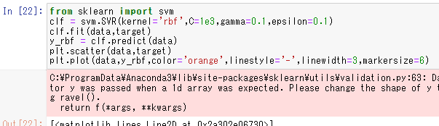
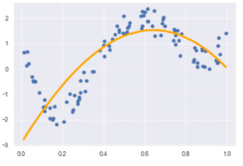
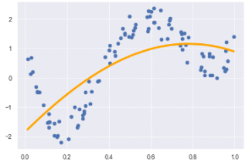
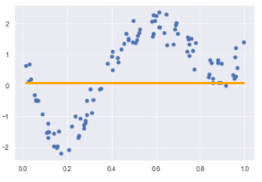
5-2 実装演習
ε = 0.1
ε = 0.1
ε = 10
スラック変数（ε）を小さくするとハードマージンに近づくため、入力データの
分布によりフィットするような決定境界となる

